Slide 1

Il diritto dell’imprenditore al segreto e il rilievo sistematico della legge sul whistleblowing
Intervento introduttivo di Pietro Ichino
al seminario promosso dallo
Studio Ichino Brugnatelli e Associati
Milano, 11 aprile 2019

Slide 2
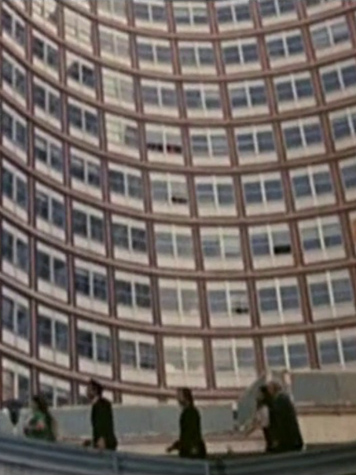
In questo intervento
I diritti dell’imprenditore al segreto
  aziendale
  professionale
  scientifico-industriale
  pattizio
L’articolo 3 della legge n. 179/2017
Novità sul whistleblowing anche negli ordinamenti europei (UE e CEDU)

Slide 3
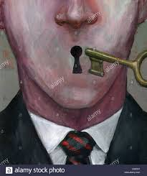
I. I diritti dell’imprenditore al segreto
- aziendale
- professionale
- scientifico-industriale
- pattizio

Slide 4

L’obbligo di segreto aziendale
«Art. 2105 cod. civ. – Obbligo di fedeltà
Il prestatore non deve trattare affari per conto proprio o di terzi in concorrenza con l’imprenditore, né divulgare notizie attinenti all’organizzazione e ai metodi di produzione dell’impresa o farne uso in modo da poter recare ad essa pregiudizio.»
L’obbligo vincola dunque tutti i dipendenti, su notizie conosciute in occasione della prestazione, ma solo se suscettibili di sfruttamento parassitario da parte dei concorrenti

Slide 5

Un ampliamento del segreto aziendale
Art. 14 D.lgs. n. 198/1996 (Attuazione dell’accordo di Marrakech 15.4.1994)
«[omissis] costituisce atto di concorrenza sleale la rivelazione a terzi oppure l’acquisizione o utilizzazione da parte di terzi in modo contrario alla correttezza professionale di informazioni aziendali [omissis] ove tali informazioni:
a) siano segrete [cioè non facilmente accessibili];
b) abbiano valore economico in quanto segrete;
c) siano sottoposte […] a misure […] ragionevolmente adeguate a mantenerle segrete.

Slide 6

L’obbligo di segreto professionale
«Art. 622 cod. pen. – Rivelazione
di segreto professionale
Chiunque, avendo notizia, per ragione del proprio stato o ufficio o della propria professione o arte, di un segreto, lo rivela, senza giusta causa, ovvero lo impiega a proprio o altrui profitto, è punito, se dal fatto può derivare nocumento, con la reclusione fino a un anno o con la multa da € 30 a € 516. [omissis]»
L’obbligo vincola dunque solo chi abbia conosciuto la notizia a causa del proprio ruolo professionale specifico

Slide 7

Il segreto scientifico o industriale
«Art. 623 cod. pen. – Rivelazione
di segreti scientifici o industriali
Chiunque, venuto a cognizione per ragione del suo stato o ufficio, o della sua professione o arte, di notizie destinate a rimanere segrete, sopra scoperte o invenzioni scientifiche o applicazioni industriali, le rivela o le impiega a proprio o altrui profitto, è punito con la reclusione fino a due anni. [omissis]
È un obbligo di segreto professionale rafforzato

Slide 8
Campo di applicazione oggettivo del segreto aziendale e professionale
segreto aziendale segreto professionale
art. 2105 c.civ. art. 622 c.pen.
segreto scientifico o industriale
art. 623 c. pen.
Tutte le notizie
suscettibili di sfruttamento
parassitario
Tutte le notizie conosciute
per ragione della professione

Slide 9
Campo di applicazione soggettivo del segreto aziendale e professionale
segreto aziendale segreto professionale
art. 2105 c.civ. art. 622 c.pen.
segreto scientifico o industriale
art. 623 c. pen.
Dipendenti e
collaboratori
prof. qualificati
dipendenti

Slide 10


Il segreto pattizio
Nulla vieta alla datrice di lavoro di pattuire con il/la dipendente il vincolo di segreto su determinate notizie, altrimenti incerto.
La violazione del patto di segreto può dar luogo a sanzione disciplinare e/o risarcimento del danno

Slide 11

Durata, eccezioni e temperamento del vincolo di segreto
Il vincolo di segreto – sia esso di fonte
legislativa o pattizia – non ha termine…
… salvo eccezioni espresse, dispensa,
o pattuizione di una scadenza
Tuttavia il vincolo è temperato dalla regola
della giusta causa (v. slide seguente)…
… e viene meno nel momento in cui la notizia incominci a essere di fatto diffusa, facilmente conoscibile
usque ad
mortem

Slide 12

La giusta causa di rivelazione
È una regola di bilanciamento di interessi contrapposti: interesse al segreto vs
  contrasto alla corruzione
  sicurezza delle persone
  difesa proporzionata di un proprio diritto
  altre cause di giustificazione (artt. 50 c.p. e ss.)
Prima dell’art. 3 della L. n. 179/2017 (v. slides seguenti)
  la giusta causa è menzionata solo in riferimento al segreto professionale (art. 622 c.p.)
  e manca qualsiasi disciplina delle modalità di rivelaz.

Slide 13
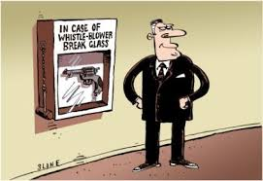
II.
L’articolo 3 della legge n. 179/2017

Slide 14

Il testo dell’articolo
«Art. 3 Integrazione della disciplina dell'obbligo di segreto d'ufficio, aziendale, professionale, scientifico e industriale
1. Nelle ipotesi di segnalazione o denuncia effettuate nelle forme e nei limiti […] come modificati dalla presente legge, il perseguimento dell'interesse all'integrità delle amministrazioni, pubbliche e private, nonché alla prevenzione e alla repressione delle malversazioni, costituisce giusta causa di rivelazione di notizie coperte dall'obbligo di segreto di cui agli articoli 326, 622 e 623 del codice penale e all'articolo 2105 del codice civile.
2. La disposizione di cui al comma 1 non si applica nel caso in cui l'obbligo di segreto professionale gravi su chi sia venuto a conoscenza della notizia in ragione di un rapporto di consulenza professionale o di assistenza con l'ente, l'impresa o la persona fisica interessata.
3. Quando notizie e documenti che sono comunicati all'organo deputato a riceverli siano oggetto di segreto aziendale, professionale o d'ufficio, costituisce violazione del relativo obbligo di segreto la rivelazione con modalità eccedenti rispetto alle finalità dell'eliminazione dell'illecito e, in particolare, la rivelazione al di fuori del canale di comunicazione specificamente predisposto a tal fine.»

Slide 15

La riforma della giusta causa di rivelazione nella nuova legge
La finalità di prevenzione o di repressione delle malversazioni costituisce giusta causa di rivelazione di qualsiasi segreto…
… salvo che per i consulenti liberi
professionisti dell’impresa (avvocati, commercialisti, ecc.) …
… a condizione che la rivelazione sia eseguita attraverso il canale appropriato e con modalità non eccedenti la finalità-giusta causa

Slide 16
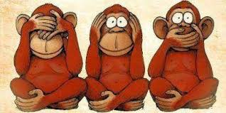
L’importanza sistematica della nuova norma contro l’omertà
Conferma che l’interesse
pubblico alla circolazione delle
informazioni può prevalere sul diritto al segreto…
… che la regola della giusta causa di rivelazione si applica anche al segreto aziendale e industriale (anche se non è menzionata nelle relative norme)…
… ma che è decisivo ai fini della legittimità della rivelazione il modo in cui essa avviene

Slide 17

III. Novità sul whistleblowing negli ordinamenti europei
(UE e CEDU)

Slide 18

La sentenza della Corte Europea dei Diritti dell’Uomo 27 febbraio 2018
Guja vs Rep. Moldova
Sulla base del solo art. 10 della Carta dei diritti fondamentali sulla libertà di espressione del pensiero…
… la Corte costruisce il limite di questo diritto costituito dagli obblighi di correttezza verso il datore di lavoro…
… e il limite di questo limite, costituito dall’inte-resse pubblico a contrastare le malversazioni

Slide 19

La sentenza CEDU 27 febbraio 2018
Guja vs Rep. Moldova - segue
[…] 73. In the light of the duty of discretion referred to above, disclosure should be made in the first place to the person’s superior or other competent authority or body. It is only where this is clearly impracticable that the information c ould, as a last resort, be disclosed to the public […]. In assessing whether the restriction on freedom of expression was proportionate, therefore, the Court must take into account whether there was available to the applicant any other effective
means of remedying the wrong-
doing which he intended to uncover. […]

Slide 20

La proposta di Direttiva europea sul whistleblowing
Aprile 2018: la Commissione UE propone una direttiva per generalizzare la protezione del whistleblower, già presente
in 10 Stati membri
La bozza di direttiva, assai
complessa e articolata,
sembra comunque compatibile con la nuova disciplina italiana: probabilmente da noi non occorrerà una legge attuativa

Slide 21

Grazie per la vostra attenzione
Sul tema di questo intervento vedi pure il cap. XIV,
Tutela della riservatezza,
circolazione delle informazioni,
obblighi di segreto e non concorrenza,
in P. Ichino, Il contratto di lavoro, vol. III, Giuffrè, 2003, pp. 217-314,
reperibile anche nell’Archivio degli scritti del sito www.pietroichino.it
Questa presentazione si può scaricare
dallo stesso sito, nella sezione Slides

